Slide 1
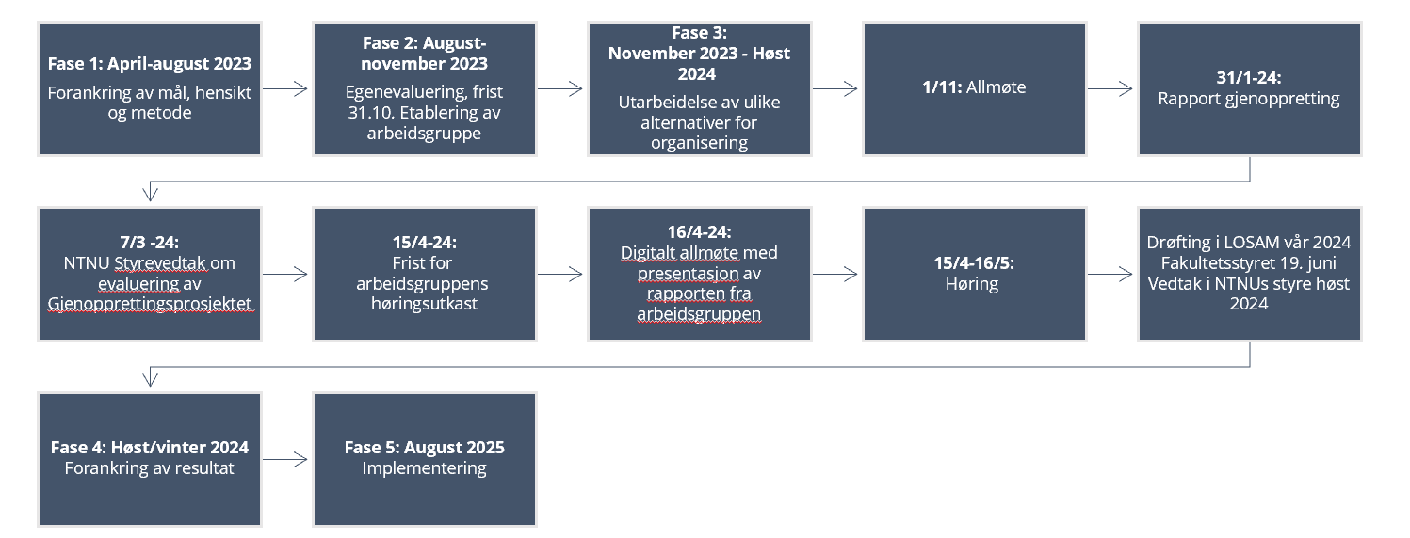
Tidslinje: Fremtidens organisasjon 2025

